Slide 1
אזורים בארץ ובעולם

Slide 2
מפה 1: ארץ ישראל היא חלק מאסיה

Slide 3
מפה 2: ישראל היא חלק ממדינות הים התיכון

Slide 4
מפה 3: ישראל היא חלק מהמזרח התיכון

Slide 5
ארץ ישראל היא חלק ממדינות העולם

Slide 6
ארץ ישראל היא גם משהו שלם בפני עצמו שאפשר לחלק לחלקים קטנים יותר - לאזורים

Slide 7
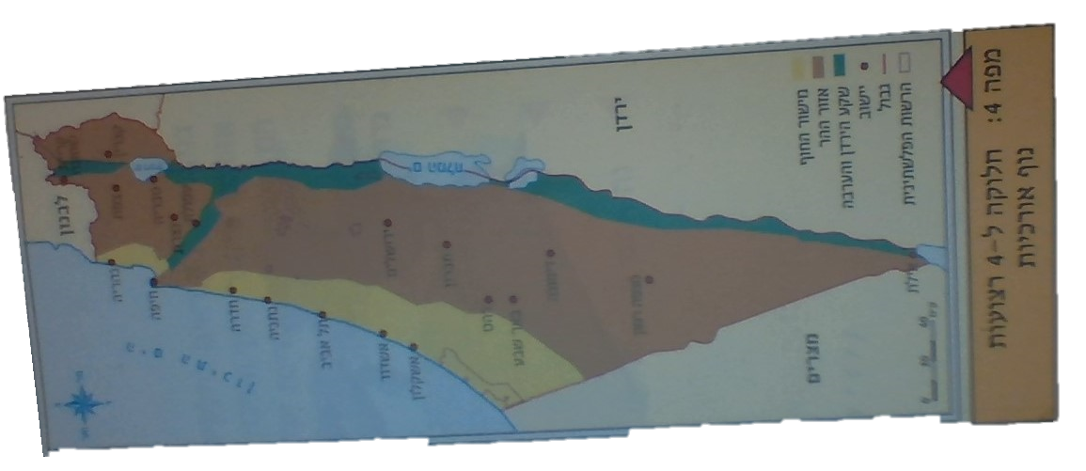
מפה מספר 4: חלוקת הארץ ל -4 רצועות נוף אורכיות

Slide 8
מפה 5: חלוקה מנהלית למחוזות. מוסדות המדינה השונים משתמשים בחלוקה זו כדי לתת שירותים שונים לתושבי המדינה. למשל שירותי חינוך, בריאות, מים וכדומה.

Slide 9
מפה 6: חלוקה לאזורי חיוג

Slide 10
מפה 7: חלוקת הארץ לאזורים

Slide 11
מפת חלוקת ארץ ישראל ל-12 שבטים

Slide 12
מפה 24: אזורי האקלים של ארץ ישראל.

